Slide 1
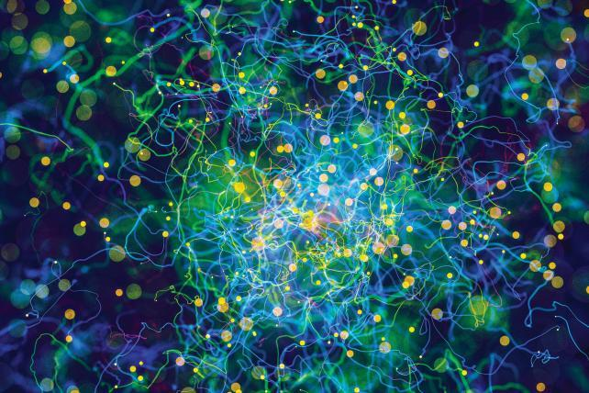
Deep Learning
Día 4
EXPOSITOR: Ing. Giorgio Morales Luna
Junio 2018

Slide 2
3.4.3. Clase DataGenerator Personalizada
Hereda funcionalidades como “multiprocessing”
API
class DataGenerator(keras.utils.Sequence): # Inicializa variables def __init__(self, list_IDs, batch_size=64, dim=(513,513), n_channels=3, shuffle=True):
# Calcula el número de batches por época def __len__(self):
# Genera un batch def __getitem__(self, index):
# Si shuffle==True, reordena aleatoriamente todos los índices al terminar una época
def on_epoch_end(self):
# Genera la data def __data_generation(self, list_IDs_temp):
https://stanford.edu/~shervine/blog/keras-how-to-generate-data-on-the-fly

Slide 3
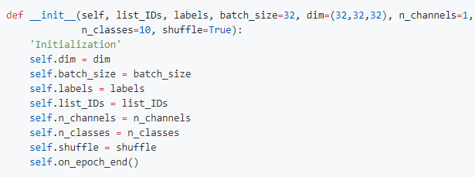
3.4.3. Clase DataGenerator Personalizada
IniciaIización
Ponemos en los argumentos información relevante sobre los datos, como las dimensiones (dim = (32,32,32)), número de canales, número de clases, tamaño de batch o decidirá si queremos reordenar aleatoriamente los datos generados. También almacenamos información importante, como etiquetas y la lista de ID que deseamos generar en cada época.

Slide 4
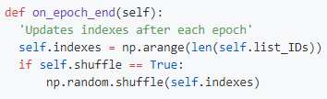
3.4.3. Clase DataGenerator Personalizada
On_epoch_end
El método ‘on_epoch_end’ se activa una vez al principio de todo y, luego de eso, una vez al final de cada época. Si el parámetro de orden aleatorio se establece en Verdadero (shuffle==True), obtendremos un nuevo orden de exploración en cada época (o, de lo contrario, mantendremos un esquema de exploración lineal).

Slide 5
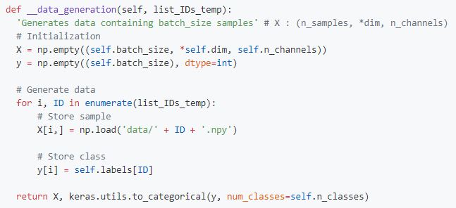
3.4.3. Clase DataGenerator Personalizada
Data_generation

Slide 6
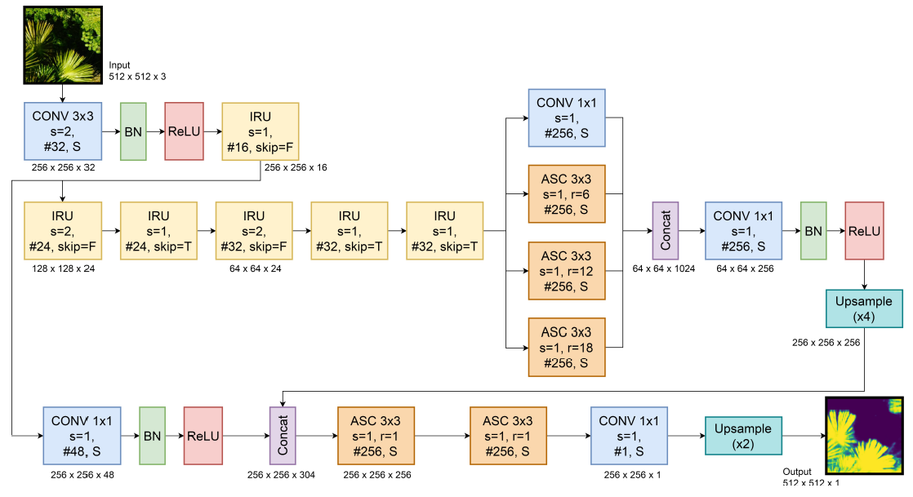
3.4.4. Ejemplo: Segmentación de Aguajes
https://www.mdpi.com/1999-4907/9/12/736

Slide 7
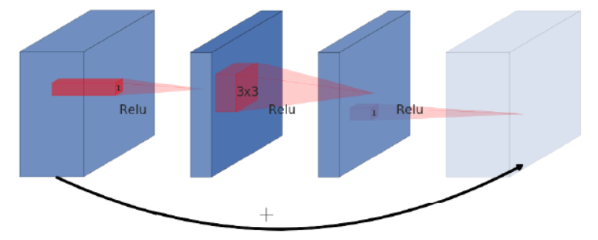
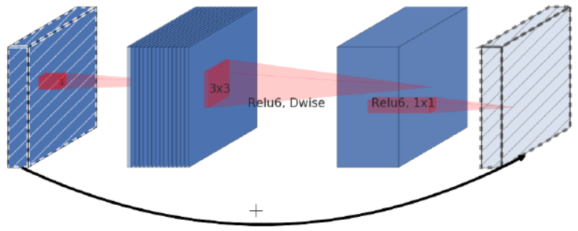
3.4.4. Ejemplo: Segmentación de Aguajes
RU
IRU: Inverted Residual Unit
La principal diferencia con respecto a una unidad residual clásica, es que en lugar de expandir el número de canales de entrada y luego reducirlos, las unidades residuales invertidas (IRU) expanden el número de canales de entrada utilizando una convolución de 1x1, luego aplican una convolución depthwise de 3x3 (el número de canales sigue siendo el mismo), y, finalmente, aplica otra convolución de 1x1 que reduce el número de canales.
IRU
http://openaccess.thecvf.com/content_cvpr_2018/papers/Sandler_MobileNetV2_Inverted_Residuals_CVPR_2018_paper.pdf

Slide 8
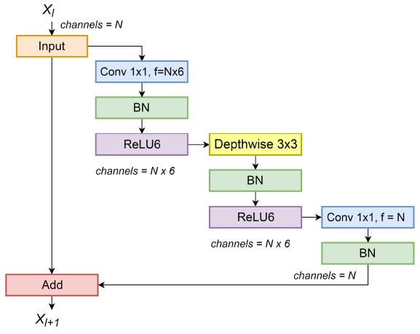
3.4.4. Ejemplo: Segmentación de Aguajes
IRU: Inverted Residual Unit
La principal diferencia con respecto a una unidad residual clásica, es que en lugar de expandir el número de canales de entrada y luego reducirlos, las unidades residuales invertidas (IRU) expanden el número de canales de entrada utilizando una convolución de 1x1, luego aplican una convolución depthwise de 3x3 (el número de canales sigue siendo el mismo), y, finalmente, aplica otra convolución de 1x1 que reduce el número de canales.

Slide 9
4. Métricas y Funciones de Costo

Slide 10
4.1. Métricas de Keras
Una métrica es una función usada para juzgar la performance de un modelo. En Keras, las métricas deben ser especificadas cuando se compila el modelo:
model.compile(loss='mean_squared_error', optimizer='sgd', metrics=['mae', 'acc'])
from keras import metrics
model.compile(loss='mean_squared_error', optimizer='sgd', metrics=[metrics.mae, metrics.categorical_accuracy])
https://keras.io/metrics/

Slide 11
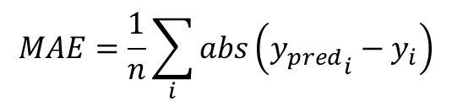
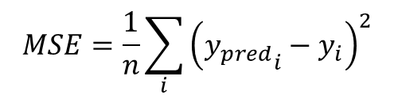
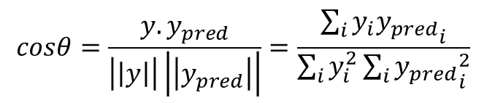
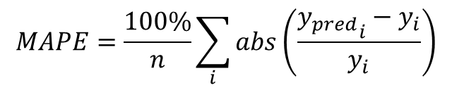
4.1.1. Métricas para regresión
$$MSE=\frac{1}{n}\sum_{i}{{\left({y_{pred}}_{i}−y_{i}\right)}^{2}}$$
MSE (Mean Squared Error): ‘mse’
$$MAE=\frac{1}{n}\sum_{i}{abs\left({y_{pred}}_{i}−y_{i}\right)}$$
MAE (Mean Absolute Error): ‘mae’
$$MAPE=\frac{100\%}{n}\sum_{i}{abs\left(\frac{{y_{pred}}_{i}−y_{i}}{y_{i}}\right)}$$
MAPE (Mean Absolute Percentage Error): ‘mape’
$$cosθ=\frac{y.y_{pred}}{\left|\left|y\right|\right|\left|\left|y_{pred}\right|\right|}=\frac{\sum_{i}{y_{i}{y_{pred}}_{i}}}{\sum_{i}{y_{i}^{2}}\sum_{i}{{y_{pred}}_{i}^{2}}}$$
Cosine similarity

Slide 12
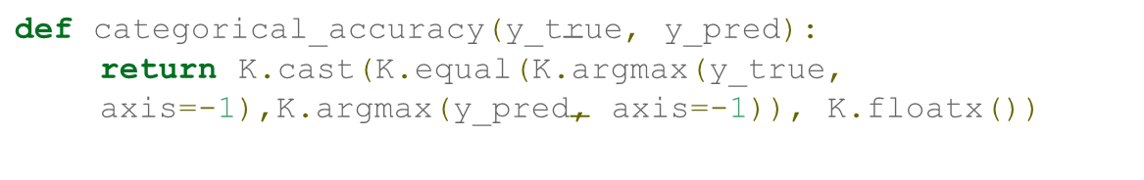
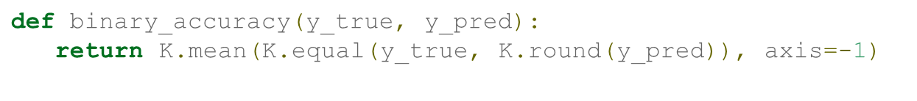
4.1.2. Métricas para clasificación
Binary accuracy
$\text{def} \text{binary}\text{_}\text{accuracy}\text{(}\text{y}\text{_}\text{true}\text{,} \text{y}\text{_}\text{pred}\text{):}$
$\text{return} \text{K}\text{.}\text{mean}\text{(}\text{K}\text{.}\text{equal}\text{(}\text{y}\text{_}\text{true}\text{,} \text{K}\text{.}\text{round}\text{(}\text{y}\text{_}\text{pred}\text{)),} \text{axis}\text{=-}\text{1}\text{)}$
$\text{def} \text{categorical}\text{_}\text{accuracy}\text{(}\text{y}\text{_}\text{true}\text{,} \text{y}\text{_}\text{pred}\text{):}$
$$\text{return} \text{K}\text{.}\text{cast}\text{(}\text{K}\text{.}\text{equal}\text{(}\text{K}\text{.}\text{argmax}\text{(}\text{y}\text{_}\text{true}\text{,} \text{axis}\text{=-}\text{1}\text{),}\text{K}\text{.}\text{argmax}\text{(}\text{y}\text{_}\text{pred}\text{,} \text{axis}\text{=-}\text{1}\text{)),} \text{K}\text{.}\text{floatx}\text{())}$$
Categorical accuracy:
Sparse categorical accuracy
def sparse_categorical_accuracy(y_true, y_pred):
return K.cast(K.equal(K.max(y_true, axis=-1),K.cast(K.argmax(y_pred, axis=-1), K.floatx())),K.floatx())
Top-k categorical accuracy
def top_k_categorical_accuracy(y_true, y_pred, k=5):
return K.mean(K.in_top_k(y_pred, K.argmax(y_true, axis=-1), k), axis=-1)

Slide 13
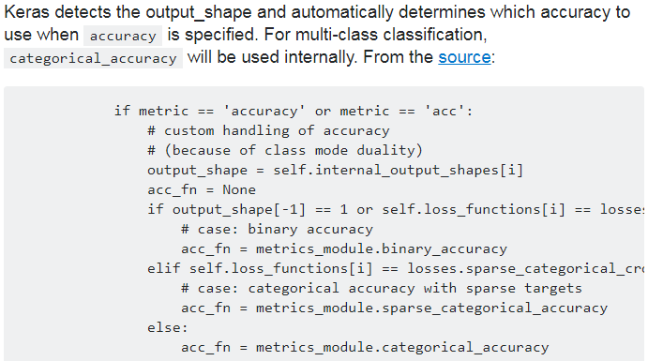
4.1.2. Métricas para clasificación

Slide 14
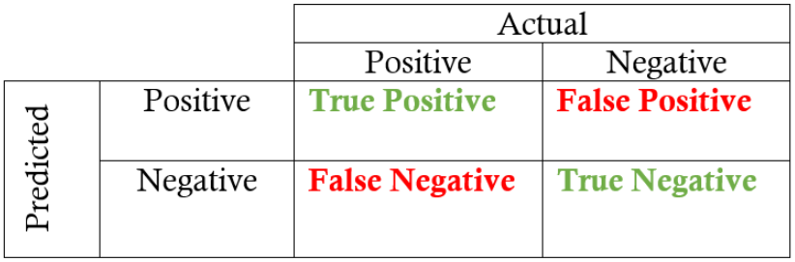
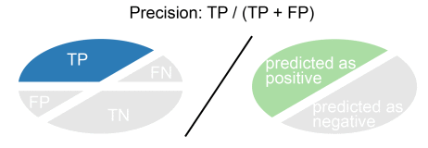
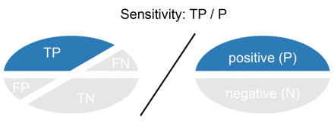
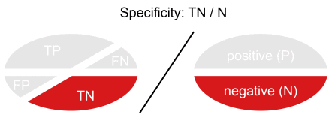
4.1.3. Métricas personalizadas

Slide 15
4.1.3. Métricas personalizadas
Precision
def precision(y_true, y_pred):
true_positives = K.sum(K.round(K.clip(y_true * y_pred, 0, 1)))
predicted_positives = K.sum(K.round(K.clip(y_pred, 0, 1)))
precision = true_positives / (predicted_positives + K.epsilon())
return precision
Recall
def recall(y_true, y_pred):
true_positives = K.sum(K.round(K.clip(y_true * y_pred, 0, 1)))
possible_positives = K.sum(K.round(K.clip(y_true, 0, 1)))
recall = true_positives / (possible_positives + K.epsilon())
return recall

Slide 16
4.1.3. Métricas personalizadas
Specificity
def specificity(y_true, y_pred):
true_negatives = K.sum(K.round(K.clip((1-y_true) * (1-y_pred), 0, 1)))
possible_negatives = K.sum(K.round(K.clip(1-y_true, 0, 1)))
recall = true_negatives / (possible_negatives + K.epsilon())
return recall

Slide 17
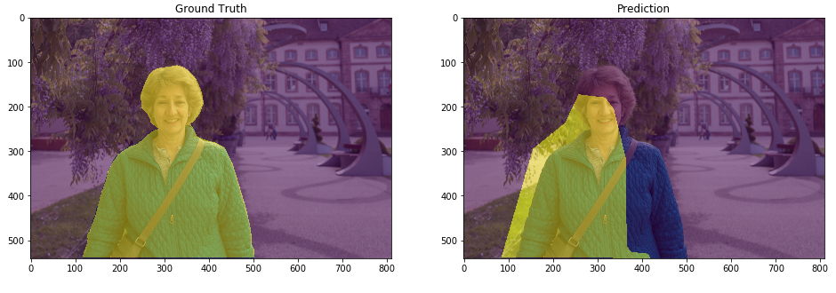
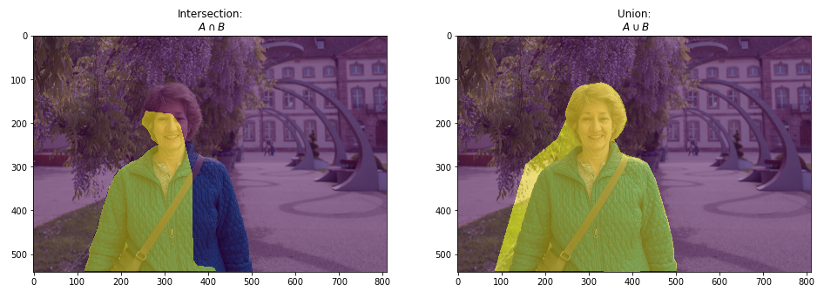
4.1.3. Métricas personalizadas
Intersection over Union (IoU)
Mide el número de píxeles comunes entre las máscaras de ground truth y de predicción dividido por el número total de píxeles presentes en ambas máscaras.

Slide 18
4.1.3. Métricas personalizadas
def iou_coef(y_true, y_pred, smooth=1):
intersection = K.sum(K.abs(y_true * y_pred), axis=-1)
union = K.sum(y_true, -1) + K.sum(y_pred, -1) - intersection
return (intersection + smooth) / (union + smooth)
def iou_coef_metric(y_true, y_pred):
return iou_coef(y_true, y_pred)
model.compile(optimizer=optimizer, loss='binary_crossentropy', metrics=[iou_coef_metric, 'acc', precision, recall, specificity])
Intersection over Union (IoU)
Mide el número de píxeles comunes entre las máscaras de ground truth y de predicción dividido por el número total de píxeles presentes en ambas máscaras.

Slide 19


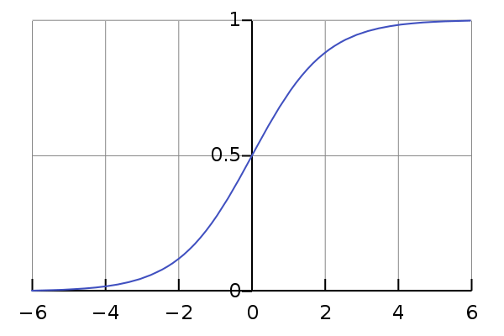
4.2. Funciones de costo (Loss functions)
Funciones de activación
Sigmoid
Softmax

Slide 20


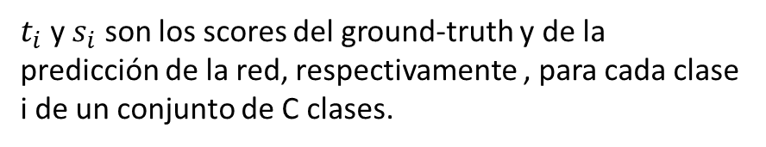
4.2. Funciones de costo (Loss functions)
Cross-entropy loss
$t_{i}$ y $s_{i}$ son los scores del ground-truth y de la predicción de la red, respectivamente , para cada clase i de un conjunto de C clases.
Para un problema de clasificación binario:

Slide 21
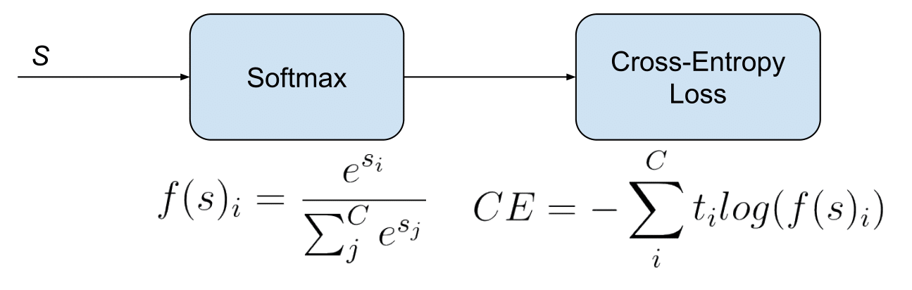
4.2. Funciones de costo (Loss functions)
Categorical Cross-entropy loss
Para un problema de clasificación multiclase (las salidas son one-hot), se usa una función de activación “softmax”. En combinación con una función de costo CE se llama “categorical cross-entropy”
model.compile(optimizer=optimizer, loss=‘categorical_crossentropy', metrics=[iou_coef_metric, 'acc'])

Slide 22
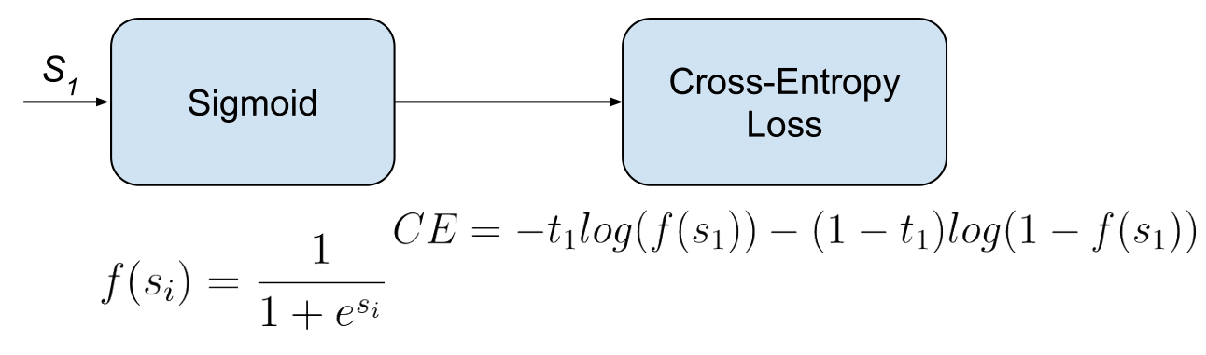


4.2. Funciones de costo (Loss functions)
Binary Cross-entropy loss
Para un problema de clasificación binaria (la salidas es 1 o 0), se usa una función de activación “sigmoid”. En combinación con una función de costo CE se llama “binary cross-entropy”
model.compile(optimizer=optimizer, loss='binary_crossentropy', metrics=[iou_coef_metric, 'acc'])

Slide 23
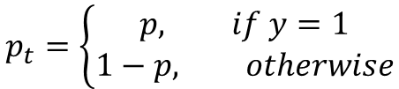


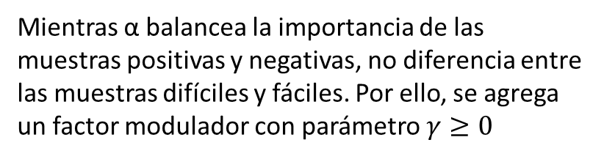

4.3. Customized loss functions
Balanced cross-entropy
Focal loss
https://arxiv.org/pdf/1708.02002.pdf
Un método común para abordar el d esequilibrio de clase es introducir un factor de ponderación α ∈ [0, 1] para la clase 1 y 1 − α para la clase −1.
Está diseñada para abordar el escenario de detección de objetos en el caso de que exista un desequilibrio extremo entre las clases de primer plano y de fondo durante el entrenamiento.
$${CE\left(p_{t}\right)=−α_{t}log⁡(p}_{t})$$
Focal loss
Regular cross-entropy
Mientras α balancea la importancia de las muestras positivas y negativas, no diferencia entre las muestras difíciles y fáciles. Por ello, se agrega un factor modulador con parámetro $γ≥0$
$$p_{t}=\left\{\begin{aligned}p, if y=1 \\ &1−p, otherwise\end{aligned}\right.$$
$${CE\left(p_{t}\right)=−log⁡(p}_{t})$$
$${FL\left(p_{t}\right)=−{\left(1−p_{t}\right)}^{γ}log⁡(p}_{t})$$

Slide 24

4.3. Customized loss functions
Balanced cross-entropy
Focal loss
https://arxiv.org/pdf/1708.02002.pdf
Un método común para abordar el d esequilibrio de clase es introducir un factor de ponderación α ∈ [0, 1] para la clase 1 y 1 − α para la clase −1.
Está diseñada para abordar el escenario de detección de objetos en el caso de que exista un desequilibrio extremo entre las clases de primer plano y de fondo durante el entrenamiento.
$${CE\left(p_{t}\right)=−α_{t}log⁡(p}_{t})$$
Focal loss
Regular cross-entropy
Mientras α balancea la importancia de las muestras positivas y negativas, no diferencia entre las muestras difíciles y fáciles. Por ello, se agrega un factor modulador con parámetro $γ≥0$
$$p_{t}=\left\{\begin{aligned}p, if y=1 \\ &1−p, otherwise\end{aligned}\right.$$
$${CE\left(p_{t}\right)=−log⁡(p}_{t})$$
$${FL\left(p_{t}\right)=−{α_{t}\left(1−p_{t}\right)}^{γ}log⁡(p}_{t})$$

Slide 25
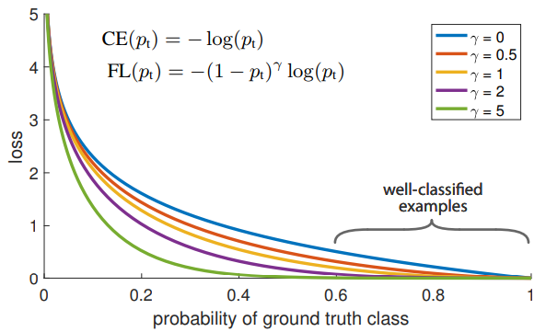
4.3. Customized loss functions
Focal loss
https://arxiv.org/pdf/1708.02002.pdf

Slide 26
4.3. Customized loss functions
Focal loss
https://github.com/umbertogriffo/focal-loss-keras/blob/master/losses.py
def focal_loss(gamma=2., alpha=.25): def focal_loss_fixed(y_true, y_pred): pt_1 = tf.where(tf.equal(y_true, 1), y_pred, tf.ones_like(y_pred)) pt_0 = tf.where(tf.equal(y_true, 0), y_pred, tf.zeros_like(y_pred))
epsilon = K.epsilon()
# clip to prevent NaN's and Inf's
pt_1 = K.clip(pt_1, epsilon, 1. - epsilon)
pt_0 = K.clip(pt_0, epsilon, 1. - epsilon)
return -K.sum(alpha * K.pow(1. - pt_1, gamma) * K.log(pt_1)) –
K.sum((1-alpha) * K.pow( pt_0, gamma) * K.log(1. - pt_0)) return focal_loss_fixed

